Slide 1



Bài
7
VIẾT
TẬP VIẾT: CHỮ HOA C

Slide 2

Mục tiêu
01
- Viết đúng chữ C cỡ vừa và cỡ nhỏ.
Viết đúng câu ứng dụng:
Có cŪg jài sắt, có wgày Ζłn kim.
02
03
- Rèn cho mình tính kiên trì và cẩn thận khi viết.

Slide 3
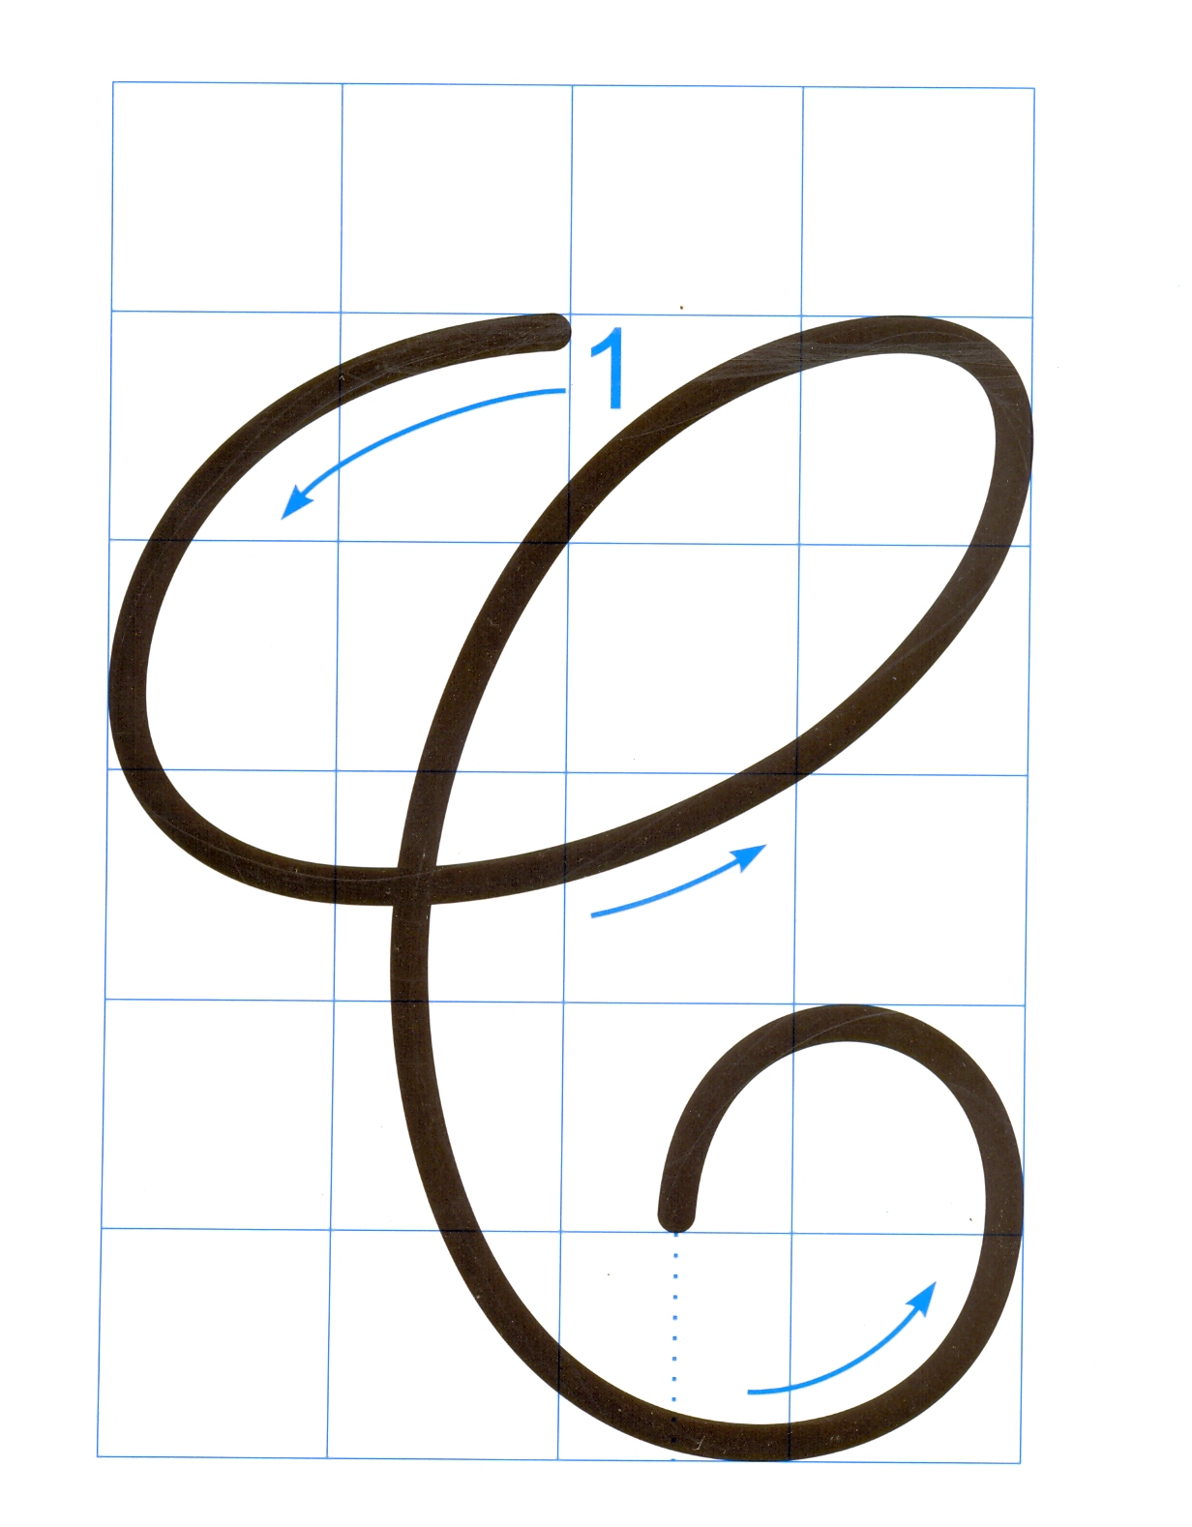

Chữ hoa C gồm 1 nét:
4 ô li
5 ô li
Là nét kết hợp của hai nét cơ bản cong dưới và cong trái nối liền nhau, tạo vòng xoắn to ở đầu chữ.

Slide 4
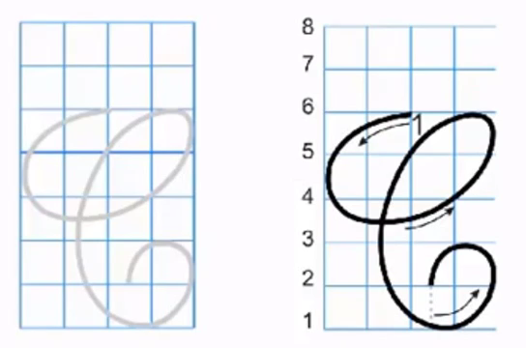
Hướng dẫn viết chữ hoa C

Slide 5
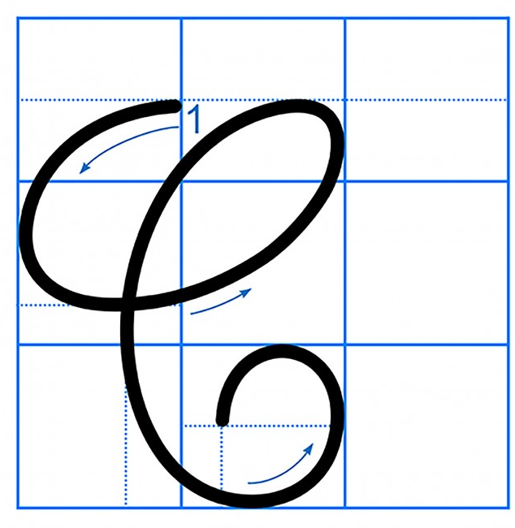
4 ô li
2 ô li
5 ô li
2 ô li rưỡi
Con có nhận xét gì về chữ hoa C cỡ vừa và cỡ nhỏ?

Slide 6


Slide 7







Câu ứng dụng

Slide 8



Có cŪg jài sắt, có wgày Ζłn kim.
Câu tục ngữ
“Có công mài sắt, có ngày nên kim.”
muốn nói với con điều gì?
Làm bất kì việc gì nếu có sự kiên trì sẽ thành công.
Liên hệ:
Bản thân con đã có tính kiên trì hay chưa? Con hãy chia sẻ cho cô và cả lớp cùng nghe.

Slide 9
Có cŪg jài sắt, có wgày Ζłn kim.
o
o
o
o
o
o
o
Cách đặt dấu thanh ở các chữ như thế nào?
Con hãy nêu độ cao của các con chữ có trong câu ứng dụng?
Vị trí đặt dấu phẩy:
ngay sau chữ cái “t” trong tiếng sắt.
Vị trí đặt dấu chấm ở cuối câu:
ngay sau chữ cái “m” trong tiếng kim.
Khi viết câu ứng dụng, các con chú ý khoảng cách giữa các chữ ghi tiếng bằng khoảng cách 1 con chữ o.
Chữ C, g, k, y cao 2 li rưỡi.(chữ g, y cao 1,5 li dưới đường kẻ ngang).
Cách đặt dấu thanh ở các chữ: dấu sắc đặt trên chữ o (Có; có), và chữ ă (sắt); dấu huyền đặt trên chữ a (mài) và chữ a (ngày).
Chữ t cao 1 li rưỡi. chữ s cao hơn 1 li.
Các chữ còn lại cao 1 li.

Slide 10



Có cŪg jài sắt, có wgày Ζłn kim.

Slide 11
CHÀO TẠM BIỆT
CÁC CON!

